Slide 1

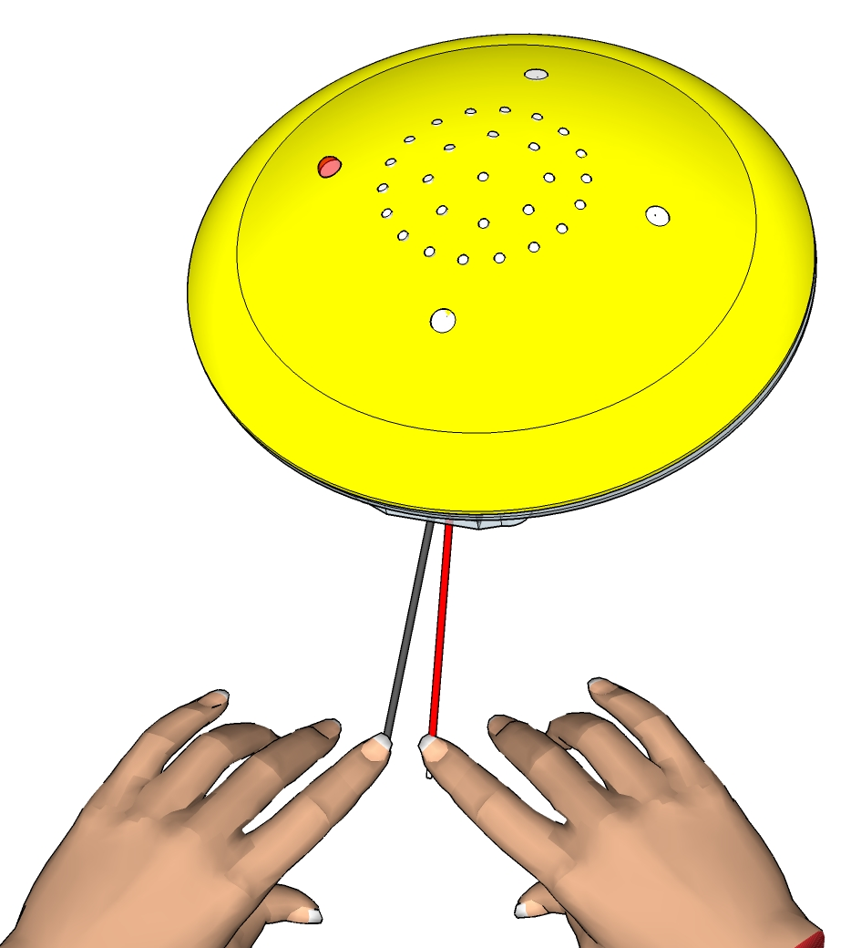

거짓말 탐지기 만들기
(러브 미터)
원교재사
Catch you if you lie
(거짓말 탐지기)

Slide 2
거짓말 탐지기란?
심장 박동, 호흡, 피부 전기 반응 따위의 생리적 현상을 동시에 측정하고 기록하는 다원 기록 장치. 거짓말 탐지기 따위가 있다. [사전적 정의]
거짓말 탐지기의 작동 원리
고의로 거짓말을 하려고 할 때 발각될지도 모른다는 염려 때문에 호흡, 피부전기반사, 맥박 등의 신체적 변화가 일어나는데, 거짓말 탐지기는 이와 같은 변화를 기록하게 된다.
피부 전기 반응 <Galvanic Skin Response>
사람 피부의 전기저항은 여러 가지 조건에 따라 변한다. 피부의 표면에는 한선이 있어서 땀이 나는 정도에 따라 저항도 크게 변한다. 일반적으로 피부의 한선 세포 활동은 정신적인 자극에 따라서 변한다. 검사 받는 사람에게 여러 가지 정신적인 자극을 주면 피부의 한선 세포가 반사적으로 활동하여 피부의 전기저항이 감소해서 전류가 증가한다.

Slide 3
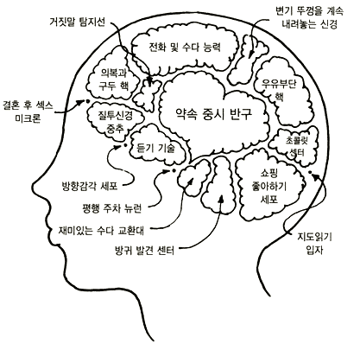



Slide 4
여기서의 단순한 거짓말 탐지기회로는 약간의 흔히 사용되는 부품만으로도 만들 수 있다. 이 회로의 기능은 톤발진기의 주파수를 변경하는 피부의 저항값 변화에 근거하여 만들어 진다.
이 거짓말 탐지기 회로는 다른 정밀한 탐지기처럼 높은 수준의 탐지기가 아니고, 단지 매우 단순하고 교육적 연구를 위하여 사용 될 수 있을 뿐이다.
거짓말은 스트레스의 주범이다. 거짓말은 사람을 죽인다. 거짓말은 대부분의 사람에게 힘든 일이고, 거짓말 탐지기는 그런 원리를 이용한 것이다.

Slide 5
부품 리스트 (콘넥터형)
재료 | 규격 | 수량 | 재료 | 규격 | 수량
1.트랜지스터 | C 9013 | 1 | 11.한림 웨이퍼 2핀 | LWL0640-02 Wafer | 5
2.트랜지스터 | A 9012 | 1 | 12.한림 하우징 2핀 | CHW0640-02 | 6
3.스위치(ON/OFF) | 소형슬라이드 | 1 | 13.터미널 선(한쪽) | 검정150mm | 4
4.저항 | 82kΩ | 1 | 14.터미널 선(한쪽) | 빨강150mm | 4
5.저항 | 4.7kΩ | 1 | 15.터미널 선(양쪽) | 검정150mm | 1
6.마일러 콘덴서 | 0.022μF(223) | 1 | 16.터미널 선(양쪽) | 빨강150mm | 1
7.건전지 스냅 | 9V용 | 1 | 17.회로 기판 | 70X45X1 | 1
8. 스피커 | 8Ω 50mm | 1 | 18.나사 | 2.2X5 | 2
9. 발광다이오드 | 빨강 5Ø | 1 | 19.나사 | 2.5X6 | 7
10.라운드 소켓 | 3pin 원형 | 5

Slide 6
부품 리스트 (납땜형)
재료 | 규격 | 수량 | 재료 | 규격 | 수량
1.트랜지스터 | C 9013 | 1 | 7.건전지 스냅 | 9V용 | 1
2.트랜지스터 | A 9012 | 1 | 8. 스피커 | 8Ω 50mm | 1
3.스위치(ON/OFF) | 소형슬라이드 | 1 | 9. 발광다이오드 | 빨강 5Ø | 1
4.저항 | 82kΩ | 1 | 10. 회로 기판 | 70X45X1 | 1
5.저항 | 4.7kΩ | 1 | 11.나사 | 2.2X5 | 2
6.마일러 콘덴서 | 0.022μF(223) | 1 | 12.나사 | 2.5X6 | 7
7.배선 빨강 | 200mm | 3
8.배선 검정 | 200mm | 3

Slide 7
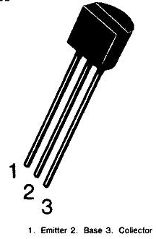


거짓말 탐지기 회로도
PNP TR
9012
E
Q1
R2
+
B
9V
BAT
C
C
82kΩ
C1
R1
B
손의 전도성에 따라서 C9013트랜지스터의 베이스에 가해지는 입력전압이 달라진다.
손에 땀이 묻어 있을수록 단자간 저항이 작아지기 때문에 단자간 전압도 내려간다.
그러면, 아래쪽 단자와 접지 사이의 전압이 상대적으로 올라간다.
이렇게 접지와 아래단자사이의 전압이 결정되면, 이 전압값은 9012 트랜지스터의 베이스로 인가된다.
Q2
0.022㎌
(223)
4.7kΩ
NPN TR
9013
E
SW
SPK
+
LED
GND
Finger Pad
9013베이스에 전압이 가해지지 않으면 콜렉터와 이미터 사이는 전류가 흐르지 않는다.
베이스에 전압이 가해지면 콜렉터와 이미터 사이에 전류가 흐르게 된다.
아직은 약간 미약한 전류가 흐르지만, 이 미약한 전류를 9012 PNP형 트랜지스터가 입력전류로 받아서 더욱 큰 전류로 흐르도록 한다.
그러면 LED와 스피커를 켤 수 있을 정도로 충분한 양의 전류가 흐른다. 콘덴서와 82k는 주파수를 결정 짓는 시정수이다.

Slide 8
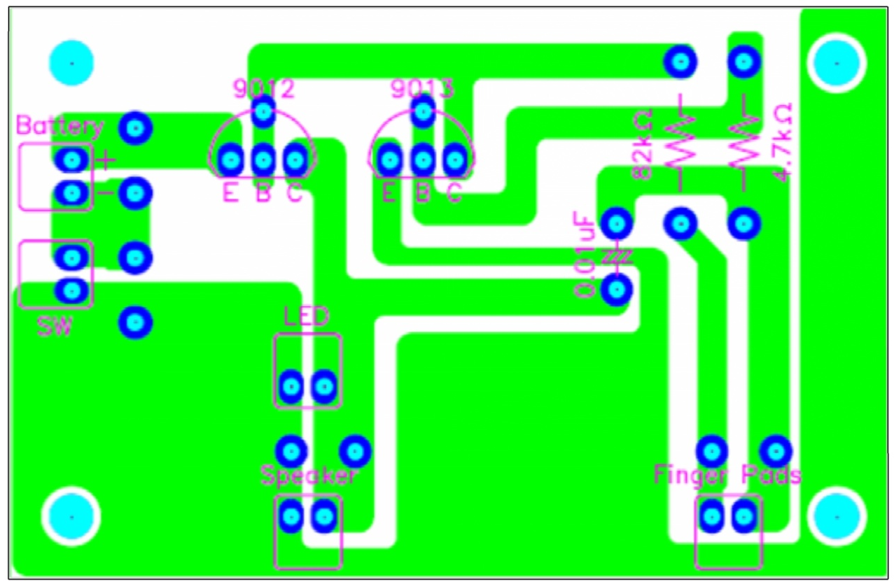
회로기판(PCB) 부품 조립하기
0.022µF

Slide 9
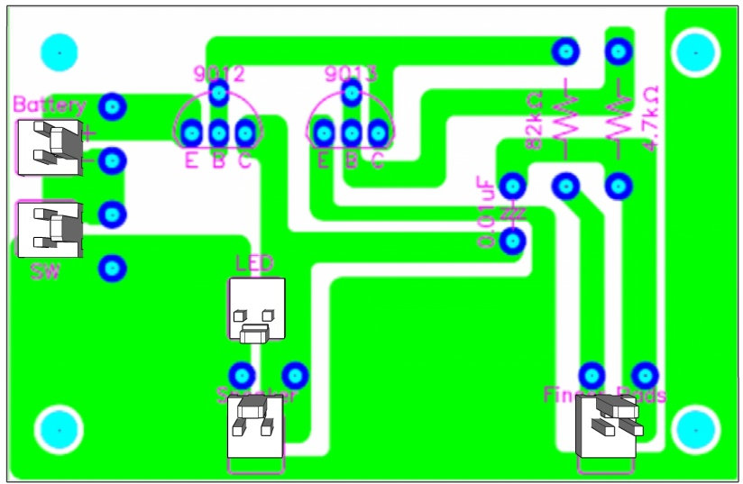
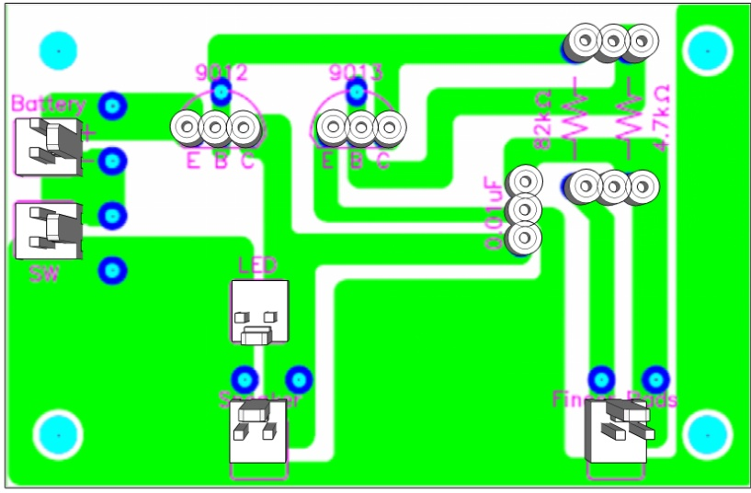
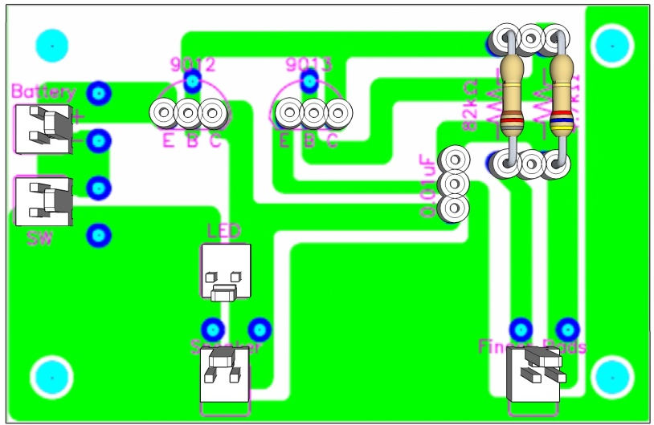
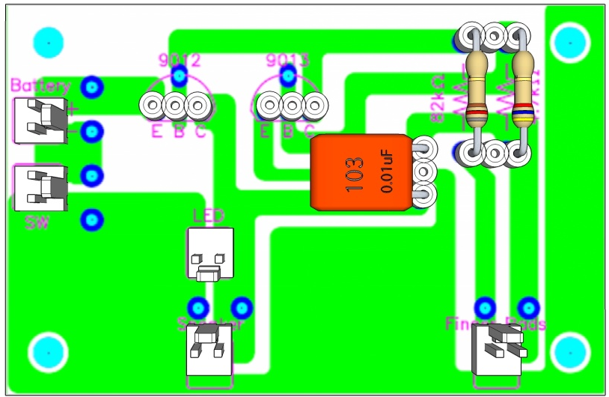
회로기판(PCB) 부품 조립하기(콘넥터 타입)
모렉스 베이스 2핀 5개를 조립한다
라운드 소켓 3핀을 5개 조립한다
0.022µF
0.022µF
저항2개(82kΩ과 4.7KΩ)를 조립한다
콘덴서1개(0.022μF)를 조립한다
0.022µF

Slide 10
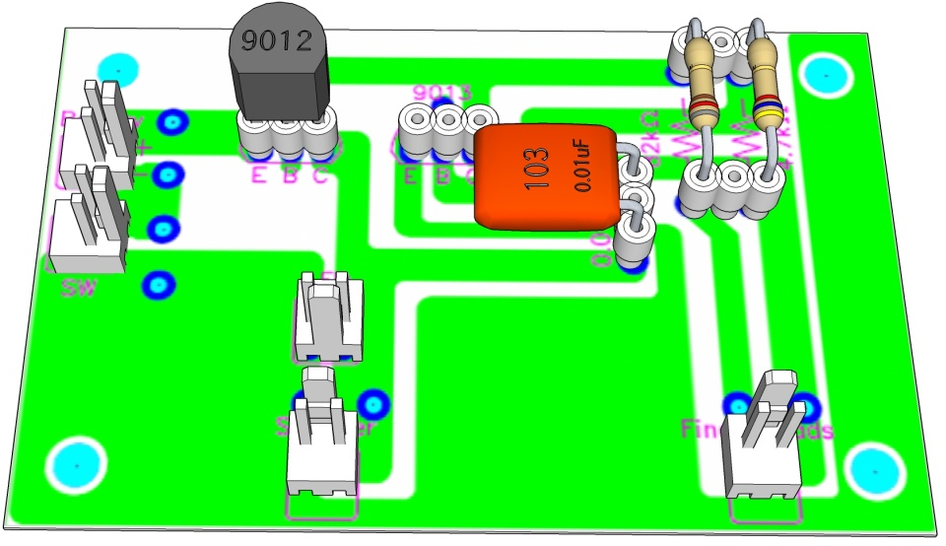
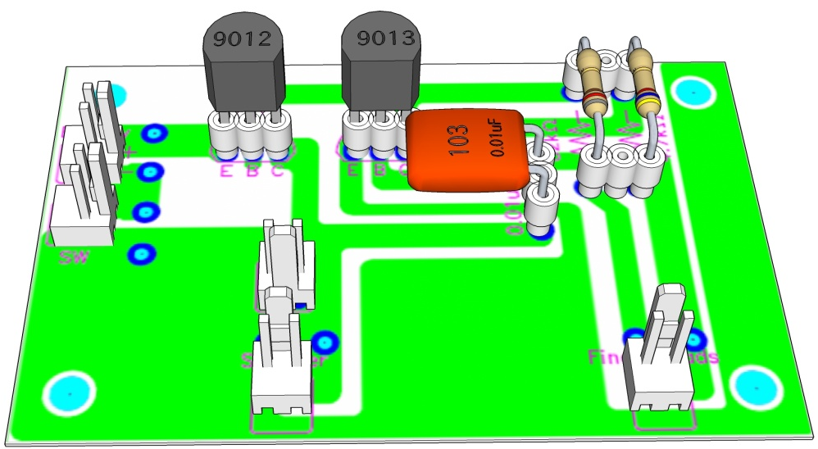
회로기판(PCB) 부품 조립하기 (콘넥터 타입)
pnp 트랜지스터 1개(9012)를 조립한다
npn 트랜지스터 1개(9013)를 조립한다

Slide 11
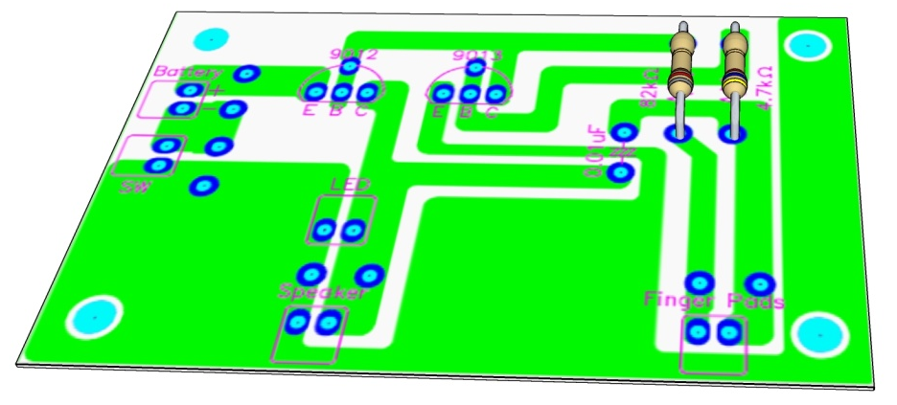
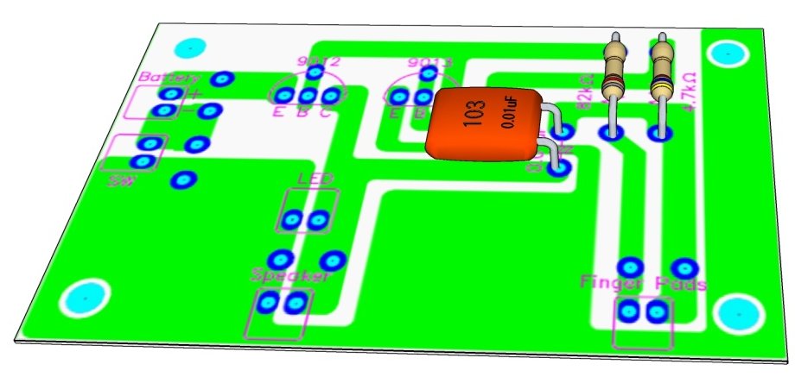
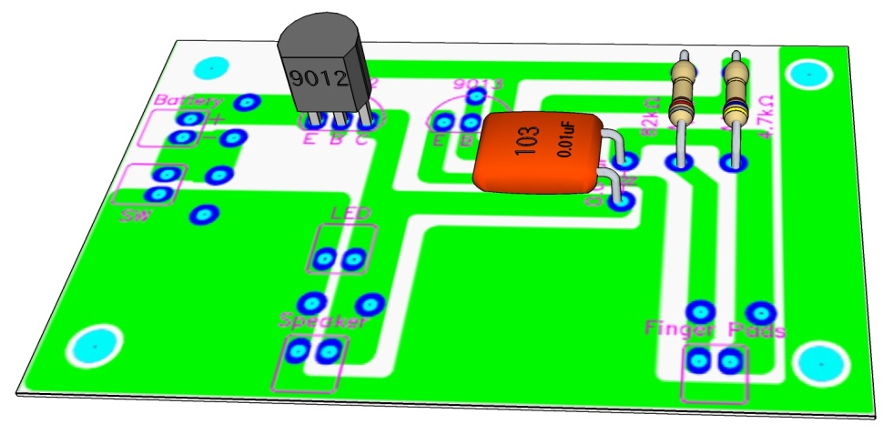
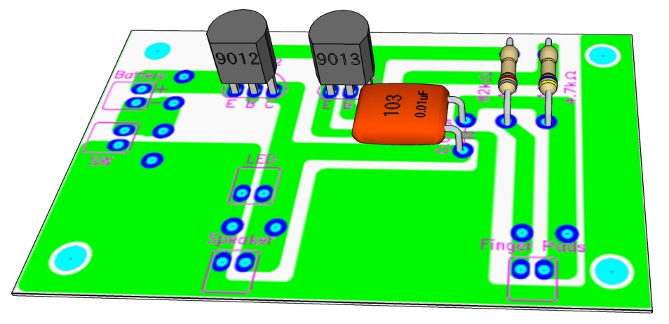
회로기판(PCB) 부품 조립하기(납땜 타입)
저항2개(82kΩ과 4.7KΩ)를 조립한다
콘덴서0.022µF(223)를 조립한다
①
②
pnp 트랜지스터 1개(9012)를 조립한다
npn 트랜지스터 1개(9013)를 조립한다
③
④

Slide 12
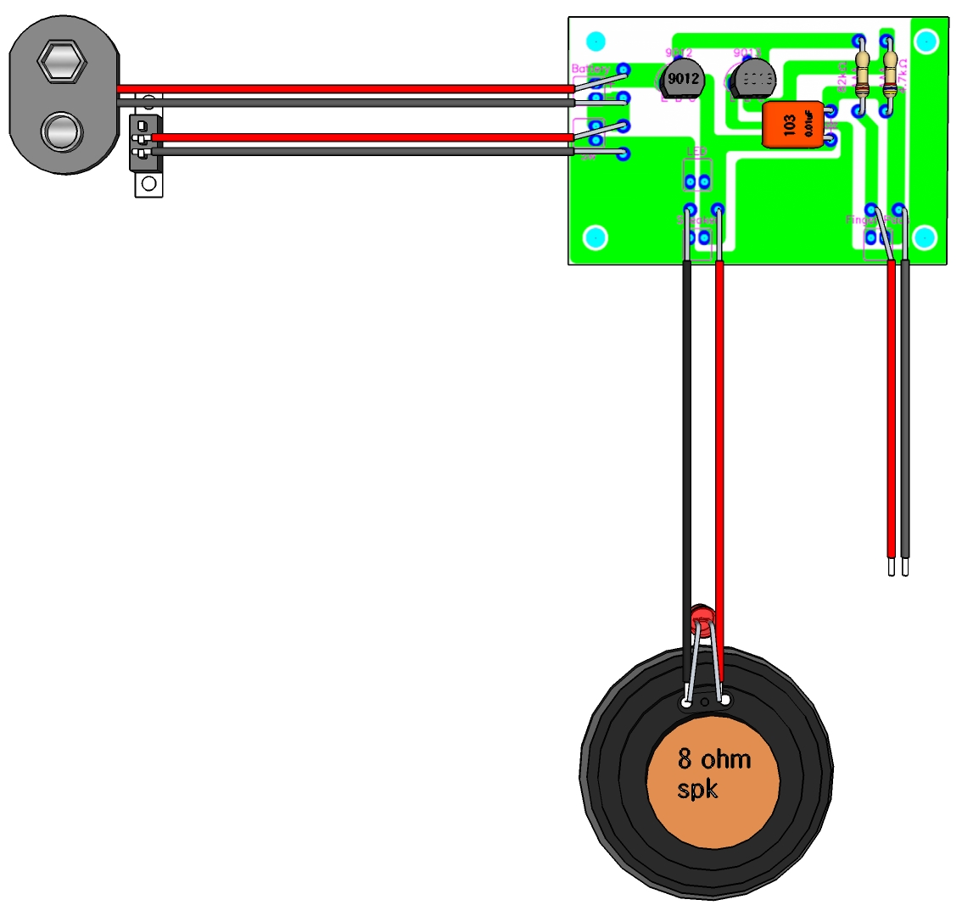
배선하기(땜납형)
건전지 스냅선을 연결한다
회로기판(PCB)
스위치와 선을 연결한다
스피커와 선과 LED를 연결한다
극성을 주의(LED긴다리가 +)

Slide 13
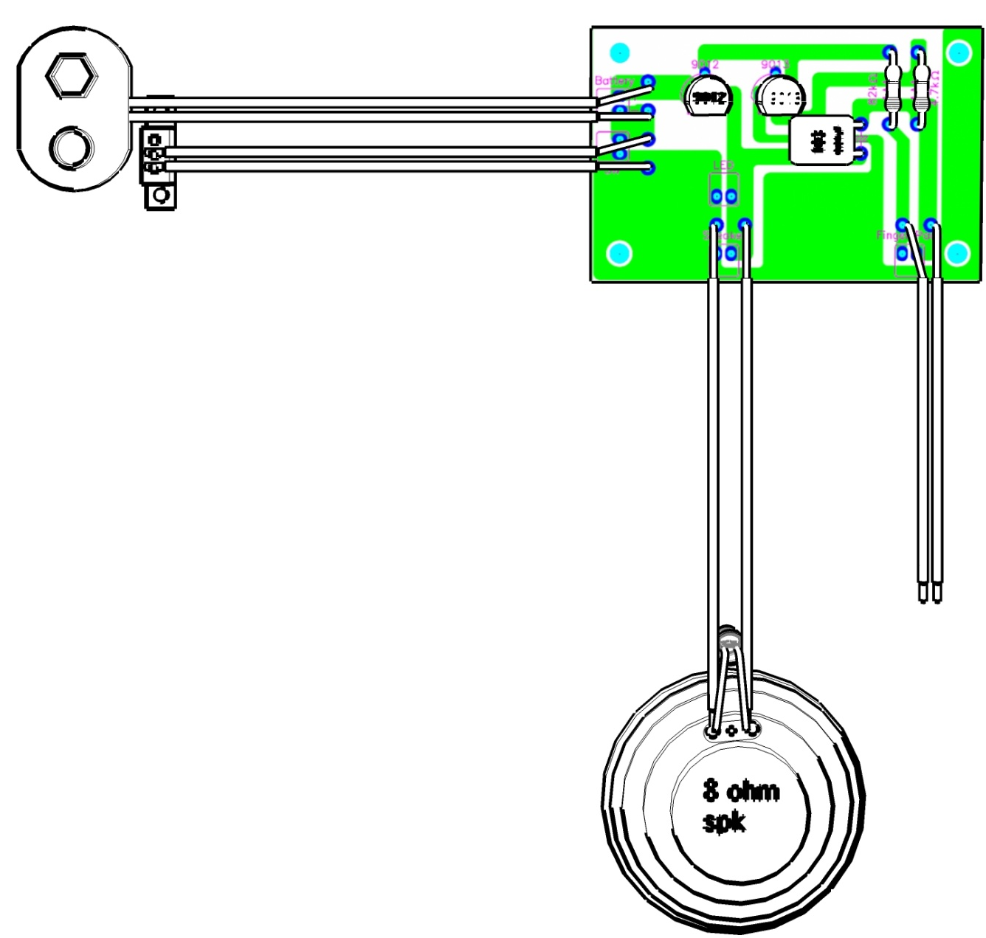
배선하기(땜납형)
건전지 스냅선을 연결한다
회로기판(PCB)
스위치와 선을 연결한다
스피커와 선과 LED를 연결한다
극성을 주의(LED긴다리가 +)

Slide 14
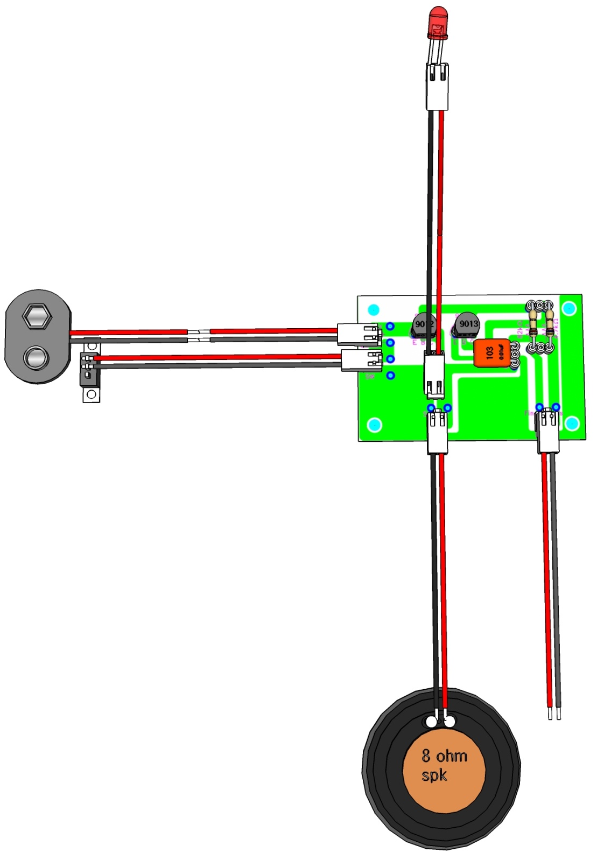
배선하기(콘넥터형)
+
LED를 콘넥터에 삽입한다
(긴다리가 +)
건전지스냅선과 콘넥터선을 연결한다
LED의 2핀하우징을 웨이퍼에 삽입한다
회로기판(PCB)
스위치의 2핀 하우징 선을 웨이퍼에 삽입한다
2핀 하우징 선을 웨이퍼에 삽입한다
스피커의 2핀 하우징 선을 웨이퍼에 삽입한다

Slide 15
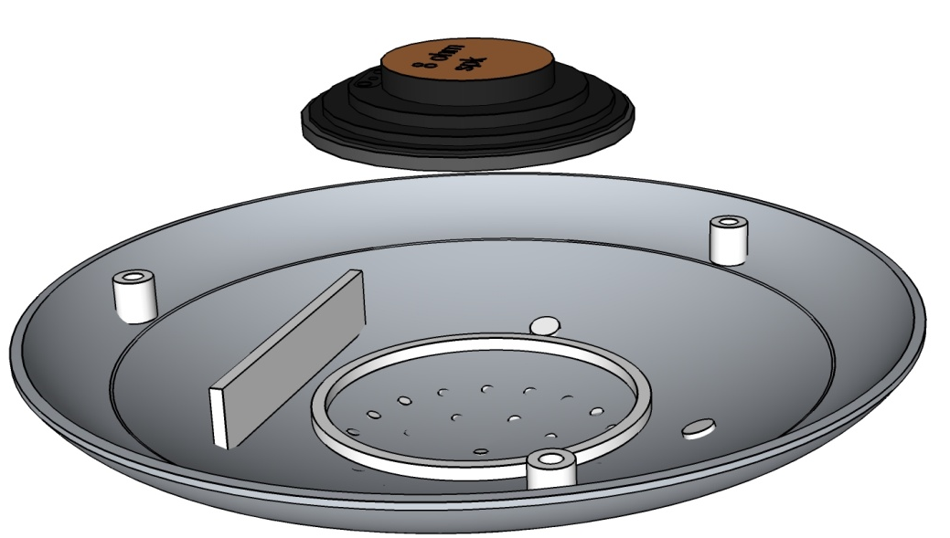
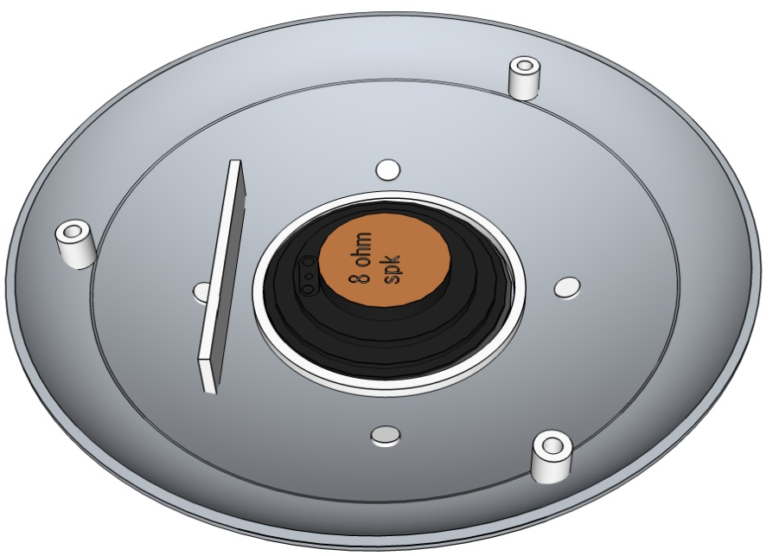
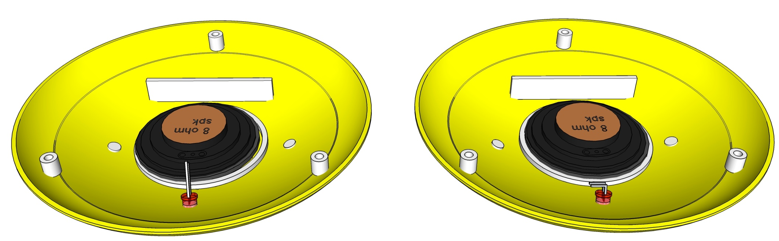
상측 케이스에 스피커와 LED 조립 하기
스피커 조립
LED 조립
콘넥터선에 LED를 조립하기 위해 리드를 10mm 남기고 구부려서 니퍼로 잘라낸다.

Slide 16
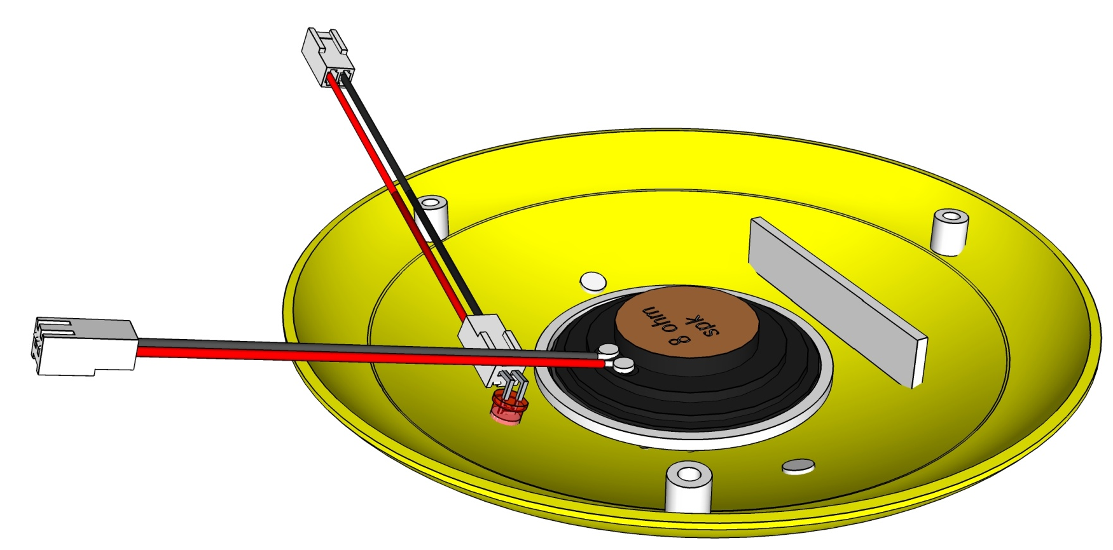
상측 케이스에 스피커와 LED 조립 하기
(콘넥터형)

Slide 17
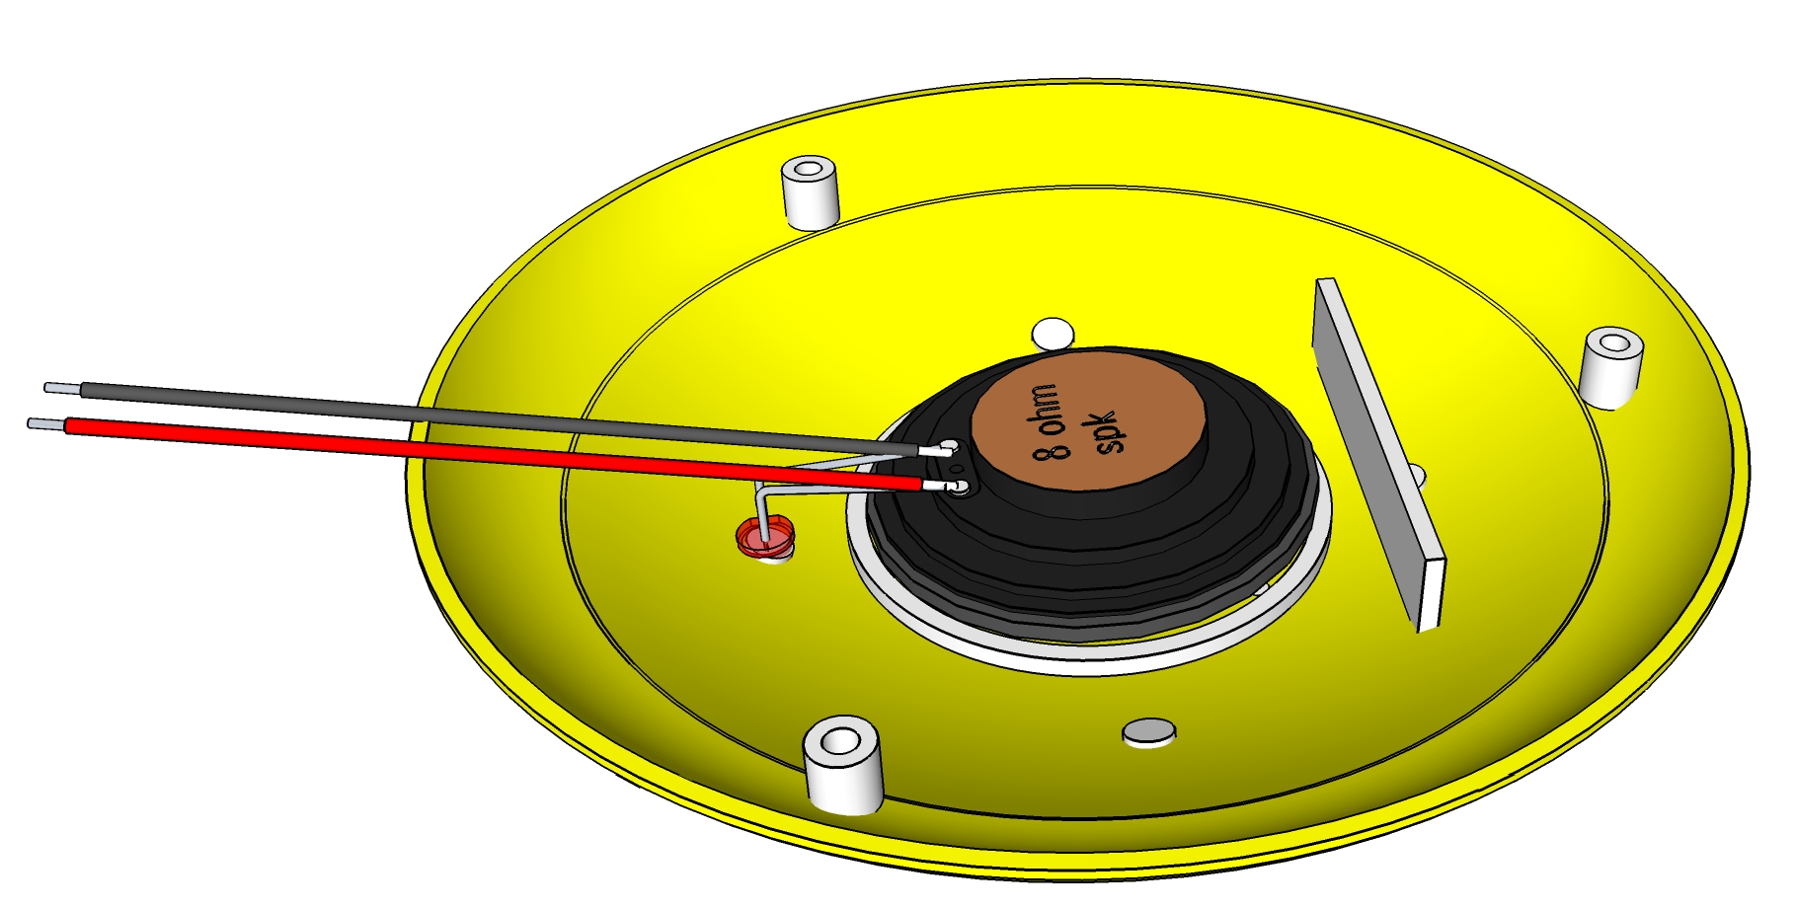
상측 케이스에 스피커와 LED 조립 하기
(납땜형)

Slide 18
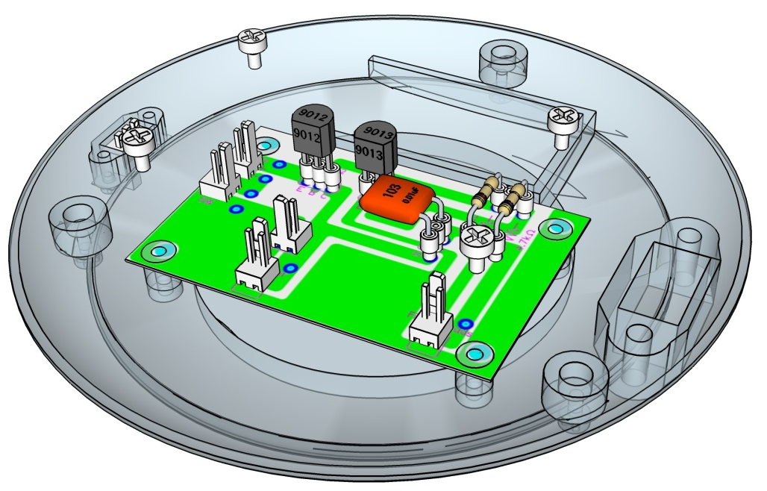
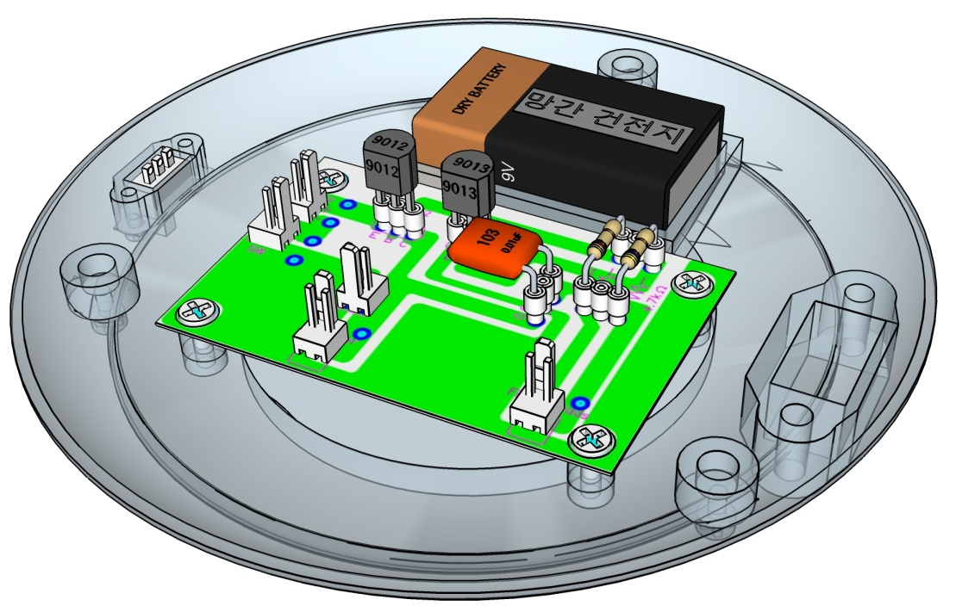
하측 케이스에 회로기판과 건전지 조립하기
9V 건전지
나사 4개

Slide 19
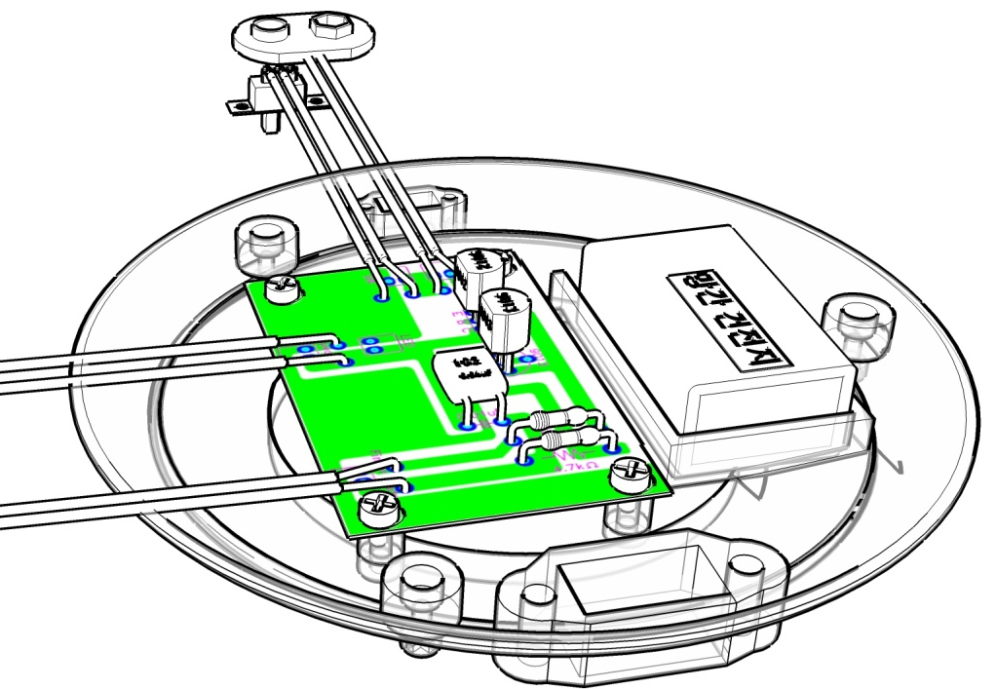
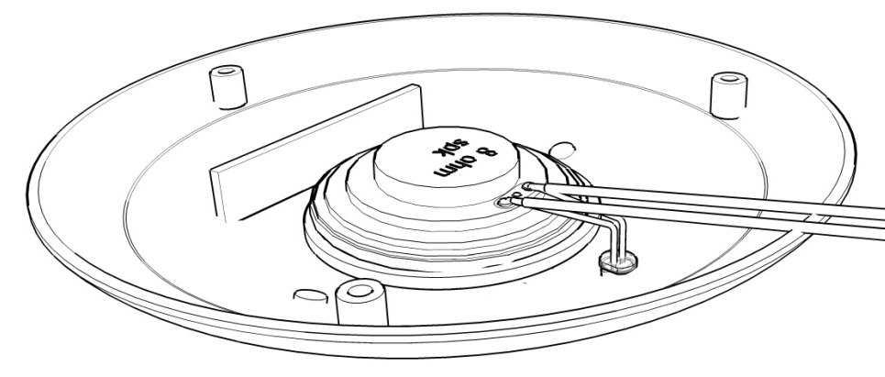
9V 건전지
LED

Slide 20
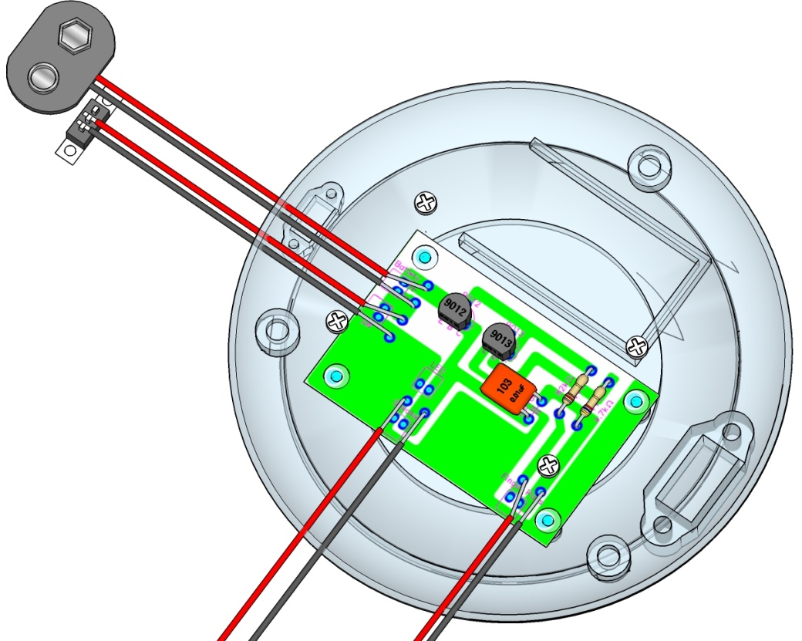
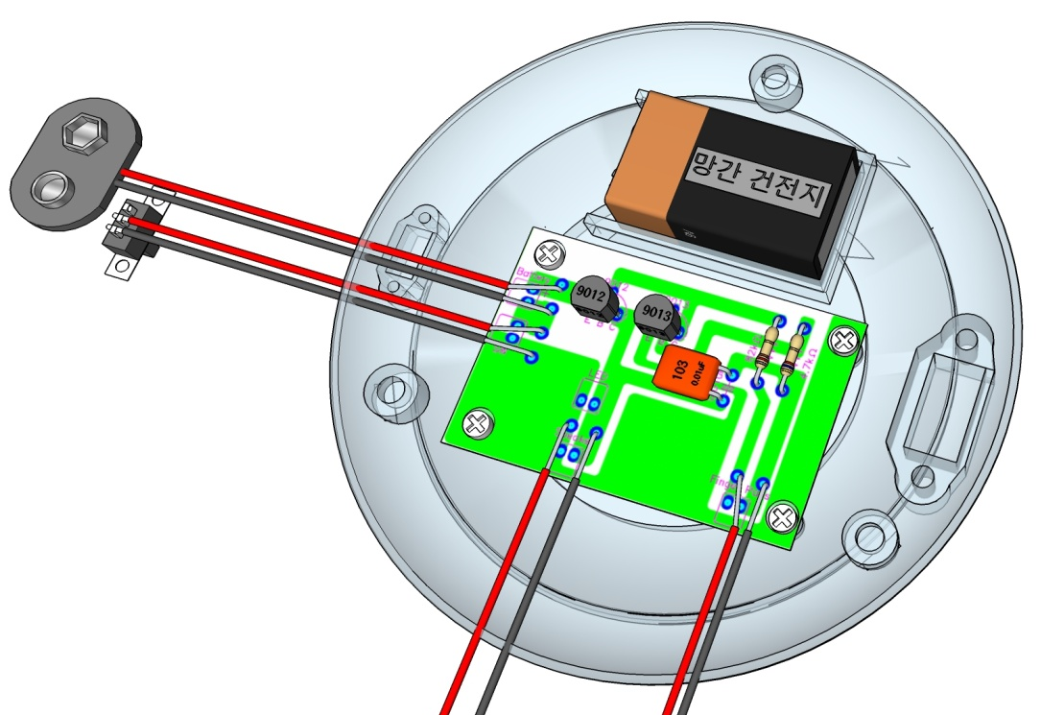
하측 케이스에 회로기판과 건전지 조립하기
(납땜형)
나사
9V 건전지
나사

Slide 21
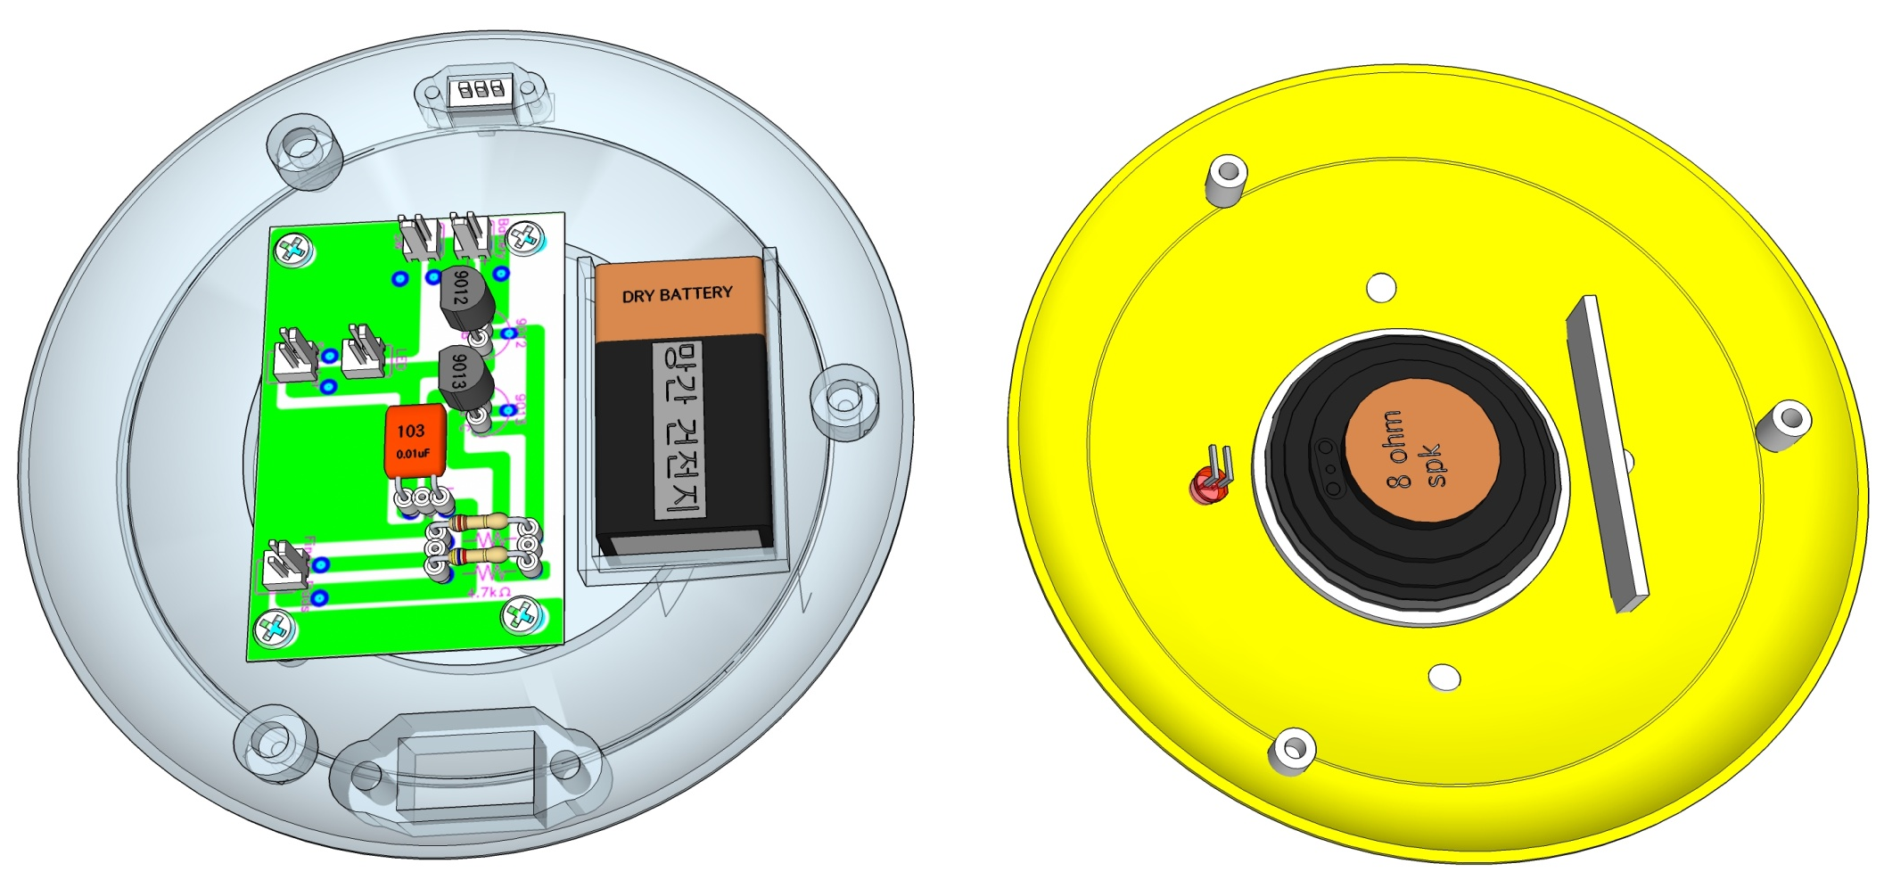
상하측 케이스 배선 전 모습(콘넥터 타입)

Slide 22
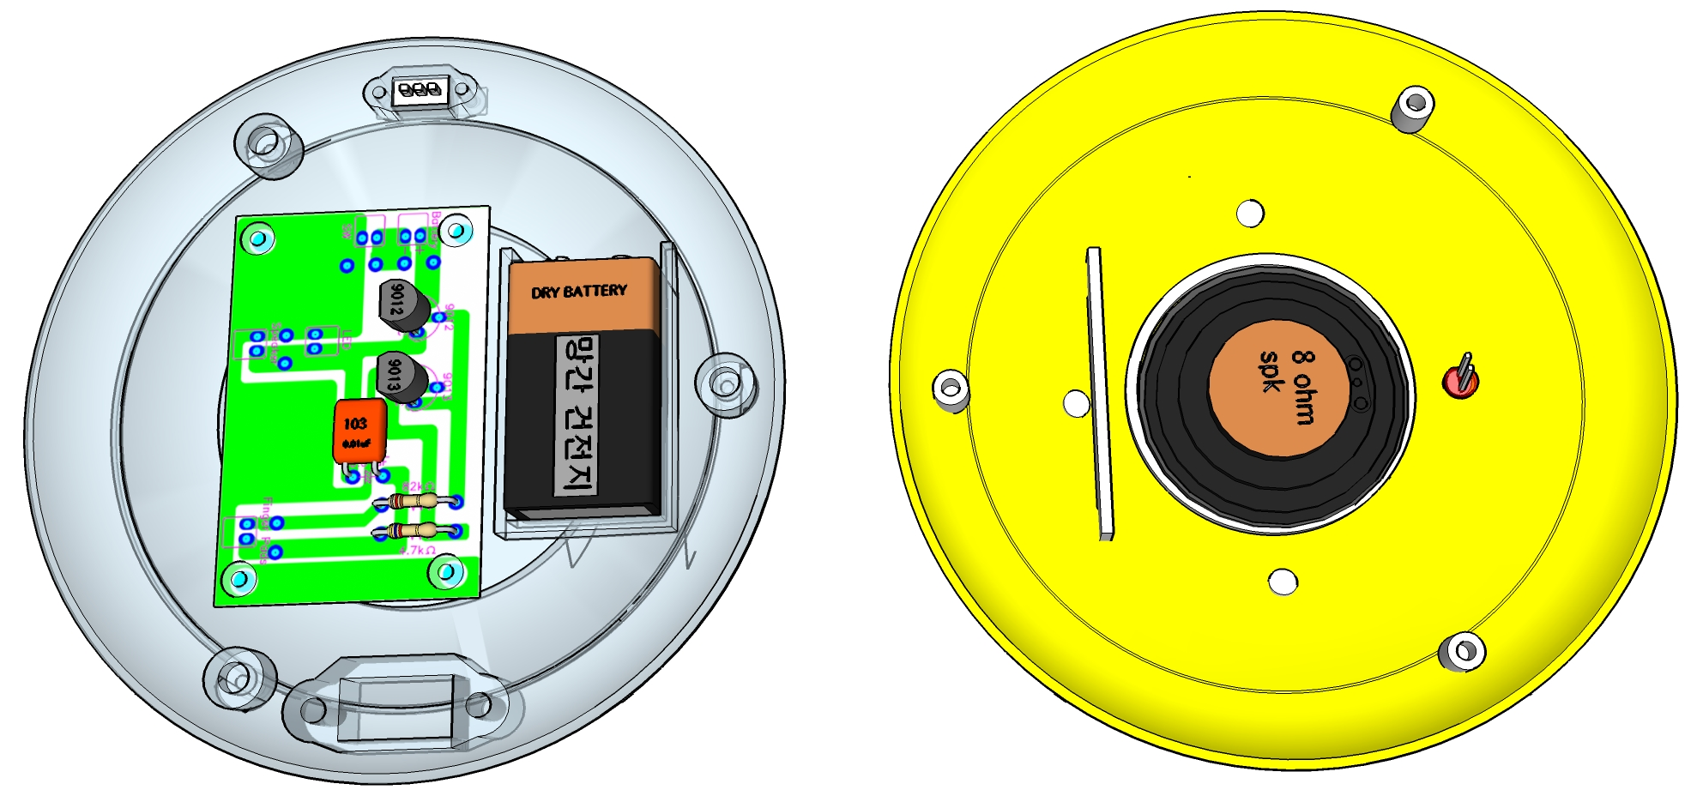
상하측 케이스 배선 전 모습(납땜 타입)

Slide 23
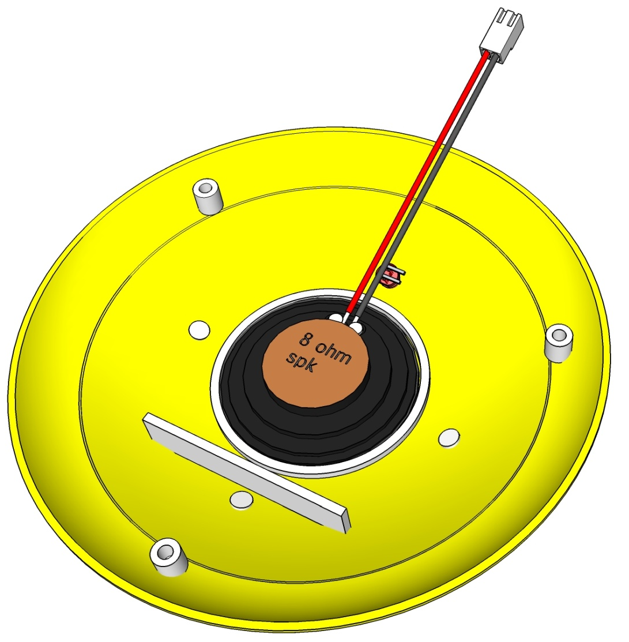
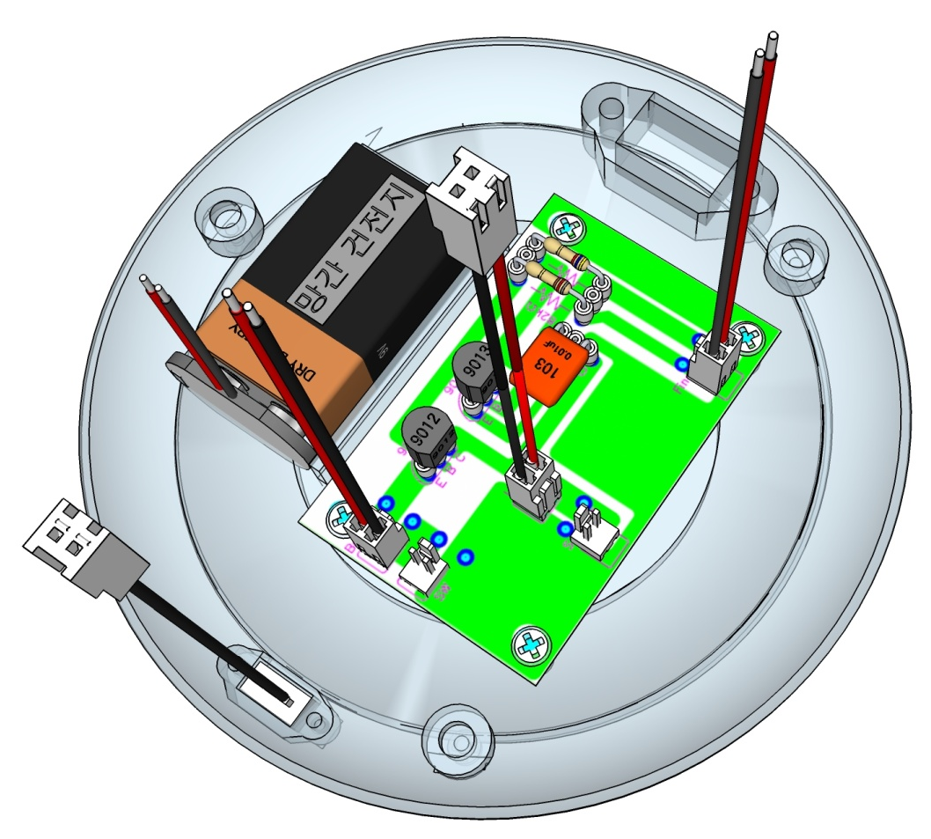
상하측 케이스 배선 후 모습(콘넥터 타입)

Slide 24
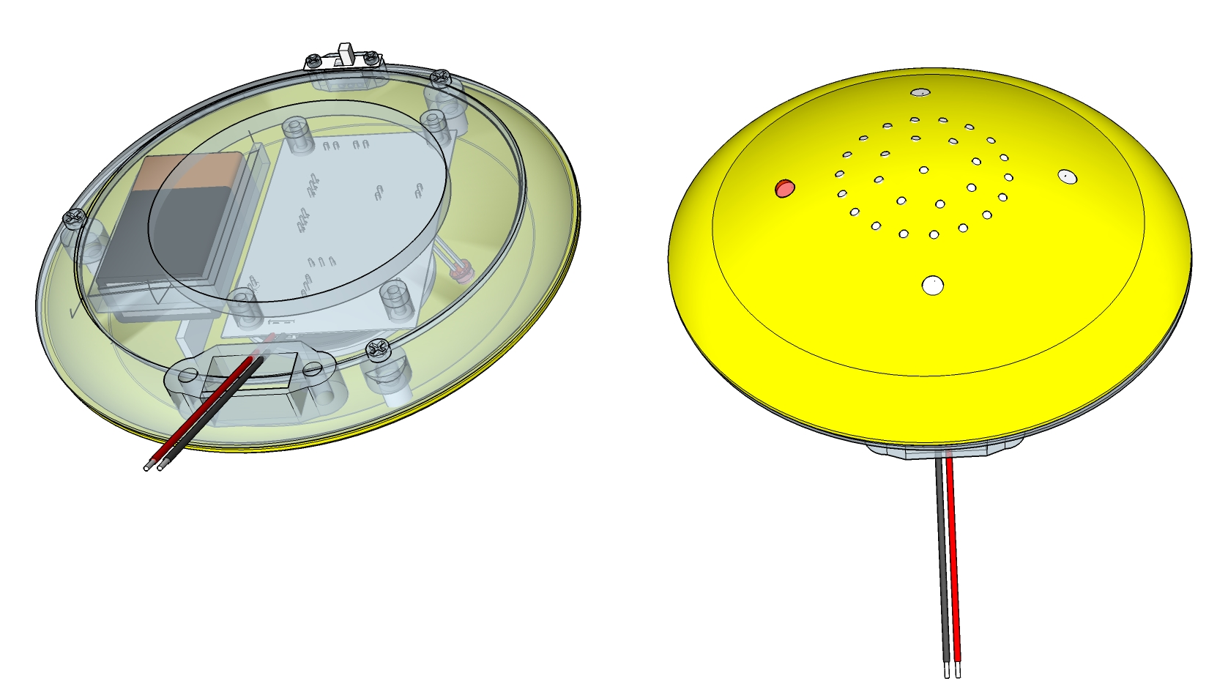
상하측 케이스 나사로 조립하기
나사
나사
LED
나사

Slide 25
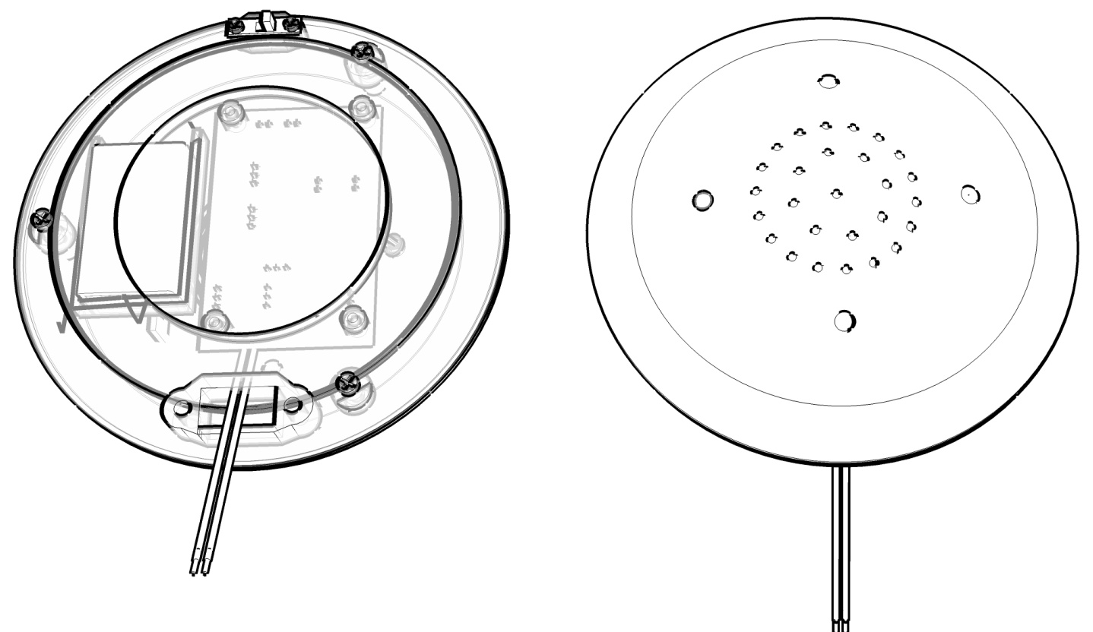
나사
나사
LED
나사

Slide 26
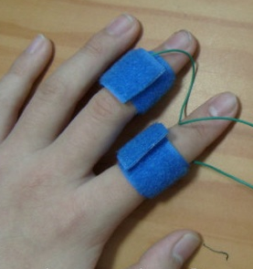
거짓말 탐지기를 동작해보기
탐지기 밑에 스위치를 키고
2개의 선을 왼손가락과 오른손가락에 반지처럼 감아 체크 한다.
LED가 켜지고 빛의 강도 및 소리의 강약에 따라 탐지가 가능하다

Slide 27
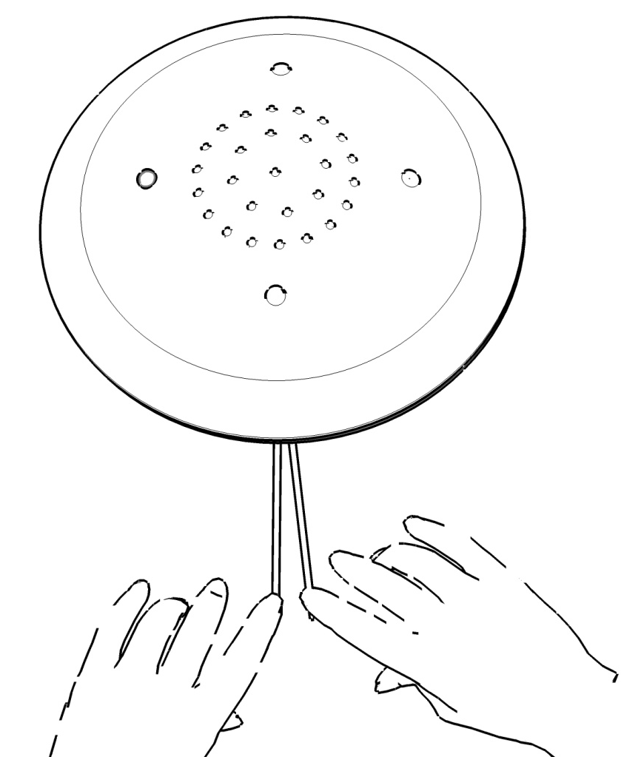

Slide 28
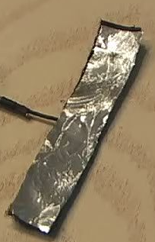
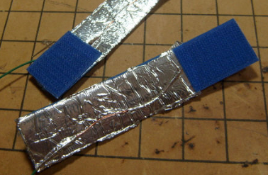
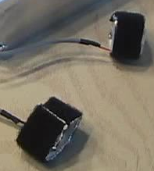

Slide 29
